Slide 1

TC1027. Programación para negocios
Situación problema 2
Importar datos, depúralos y conviértelos en información de valor
DR© Instituto Tecnológico y de Estudios Superiores de Monterrey

Slide 2
Situación problema 2 Importar datos, depúralos y conviértelos en información de valor
Un pequeño empresario tiene varias tiendas de conveniencia, actualmente las administra con el apoyo de Microsoft Excel, sin embargo, se percata de su crecimiento y necesidad de crear una base de datos para finalmente extraer información de valor para el apoyo en la toma de decisiones y seguir creciendo.
Para el empresario es importante poder importar una base de datos depurada y formateada apoyándose con fórmulas y funciones de Excel, de tal forma que se cuente con un proceso eficiente para encontrar respuesta a las siguientes preguntas:
Arca Continental apoyará a sus diez mejores clientes pintando sus fachadas para que tengan una mejor presentación ante sus clientes, para ello necesita identificar:
¿Cuáles son los 10 comercios con mejores Ventas en orden descendente?
¿Cuáles son los 10 comercios con mayor cantidad de piezas vendidas?
¿Son los mismos comercios en los gráficos anteriores ?

Slide 3
Situación problema 2 Importar datos, depúralos y conviértelos en información de valor
También les obsequiará un refrigerador a estos 10 comercios. Cada comercio necesita identificar los 10 productos que colocará en estos refrigeradores, la elección está alineada a las Ventas. Apóyate con los segmentos de datos necesarios para la elección de las Marcas y configura las conexiones de informe según se requiera.
Cinco productos deberán ser marca Coca Cola, identifica los 5 nombres de producto con sus presentaciones que serán los elegidos. (Columna agrupada 3D)
Tres productos deberán ser marca Ciel, identifica los 3 nombres de producto con sus presentaciones que serán los elegidos. (Gráfico circular)
Dos productos deberán ser marca Jumex, identifica los 2 nombres de producto con sus presentaciones que serán los elegidos. (Gráfico barras)

Slide 4
Situación problema 2 Importar datos, depúralos y conviértelos en información de valor
Arca Continental además les dará un bono del 3% de sus importes vendidos para remodelación de las tiendas de conveniencia.
Crea un campo calculado Bono 3% que será el 3% de los importes vendidos.
Crea un campo calculado para obtener las utilidades que resultan del 30% de los importes vendidos.
¿Cuáles son los 10 productos que generan más utilidades? Muestra los valores en el gráfico. Gráfico de columnas 3D Agrupado.
¿Cuáles son los 10 comercios con el bono más alto? Muestra los valores en el gráfico. Gráfico de barras 3D Agrupado.
Interpreta las respuestas encontradas y haz una propuesta de una estrategia de ventas en base a tu análisis de los datos.
Gracias a las recomendaciones de tus clientes, el pequeño empresario te contrata como consultor, te entrega sus datos en Excel, especificaciones que te ayudarán a depurarlos y formatearlos para generarle su base de datos partiendo de las preguntas que necesita responderse.

Slide 5
Situación problema 2 1. Depuración y formateo de base de datos
En la hoja PRODUCTOS
Con la función buscarv() – vlookup() obtener los datos: MARCA, PRESENTACION Y NOMBRE_GRUPO de sus hojas de datos correspondientes.
En la hoja DATOS
Con la función =buscarv() obtén los datos: FAMILIA, MARCA, PRESENTACIÓN, COMPETIDOR DIRECTO, NOMBRE_PRODUCTO a partir de la hoja PRODUCTOS.
Con la función =buscarv() obtén el dato: NOM_COMERCIO a partir de la hoja COMERCIOS.
Calcula el IMPORTE_TOTAL a partir de la CANTIDAD y el IMPORTE_UNITARIO.
Obtén con las funciones =dia(), =mes() y =año() los datos: DIA_SEMANA (día de la semana con letra, formato dddd), DIA (aplica a la columna formato general antes de aplicar la función dia), MES y AÑO a partir de la FECHA.

Slide 6
Situación problema 1 Vacaciones con tarjeta de prepago
Guía para dar solución a la situación problema 2
Depuración y formateo de base de datos
En la hoja PRODUCTOS
➢ Con la función =buscarv() obtén los datos: MARCA, PRESENTACION Y NOMBRE_GRUPO de sus hojas de datos correspondientes.
En la hoja DATOS
➢ Con la función =buscarv() obtén los datos: FAMILIA, MARCA, PRESENTACIÓN, COMPETIDOR DIRECTO, NOMBRE_PRODUCTO a partir de la hoja PRODUCTOS.
➢ Con la función =buscarv() obtén el dato: NOM_COMERCIO a partir de la hoja COMERCIOS.
➢ Calcula el IMPORTE_TOTAL a partir de la CANTIDAD y el IMPORTE_UNITARIO.
➢ Obtén con las funciones =dia(), =mes() y =año() los datos: DIA_SEMANA (día de la semana con letra, formato dddd), DIA (aplica a la columna formato general antes de aplicar la función dia), MES y AÑO a partir de la FECHA.
Contestar las 7 preguntas fundamentadas en un gráfico cada una de ellas
Diseño de 7 gráficos con Power Pivot
Cada integrante del equipo debe realizar un video en el que se registre la evidencia de su trabajo individual con duración de 3 minutos
Guía de preguntas para hacer el video individual
1) Dime quién eres con tu nombre y Matrícula y qué entrada de Negocios elegiste o si no la has elegido. Debes verte tu en el video al presentarte.
SNEG0402 Nivel B - Programación y manipulación de datos
2) ¿Qué problema de negocio enfrentaste y cuál fue la solución qué diste a cada situación planteada?
3) ¿Explica qué es Bloomberg, Economática, si es el caso, justifica el no usar el software anterior por contar con información propia de la empresa, menciona el nombre de la herramienta que utilizaste para él análisis de datos y explica cómo te apoyó.
4) ¿Menciona que herramienta tecnológica utilizaste para la manipulación y depuración de datos, qué funciones utilizaste específicamente y para qué las utilizaste?
5) Justifica haber dado una propuesta de solución innovadora basadas en tecnología de información.
Asegúrate de que tu video tiene calidad y que el audio se escuche bien.
La duración de tu video no debe ser mayor a 3 minutos
Rúbrica Evidencia 2
Importa datos, depúralos y conviértelos en información de valor.
Criterios Calificaciones Ptos.
SNEG0402 Nivel B - Programación y manipulación de datos
Excelente
Umbral
Insuficiente
Deficiente
34 ptos. 17 ptos. 10 ptos. 0 ptos. 34
Desarrolla soluciones relacionadas con los flujos de información para problemas de negocio simulados. Explica claramente la problemática que enfrentó y las soluciones que dio a cada una de ellas. Explica claramente la problemática que enfrentó y da solución al menos a la mitad.
Presenta algunos problemas en la explicación de la problemáticay su solución. No se presenta explicación de la problemática ni de las soluciones.
33 ptos. 16 ptos. 8 ptos. 0 ptos. 25
Utiliza herramientas de búsqueda y análisis de bases de datos (Bloomberg, Economática, Reuters) en la solución de problemas de negocio simulados. Explica qué es Bloomberg, Economática, si es el caso, justifica el no usar el software anterior por contar con información propia de la empresa, menciona el nombre de la herramienta que utilizó para él análisis de datos y explica cómo le apoyó. No explica qué es Bloomberg y Economática. Si es el caso, no justifica el no usar el software anterior por contar con información propia de la empresa. Menciona el nombre de la herramienta que utilizó para él análisis de datos y no explica cómo le apoyó. Menciona el nombre de la herramienta que utilizó para él análisis de datos y explica cómo le apoyó. No menciona la herramienta que utilizó para el análisis de datos, ni explica cómo le apoyó.
33 ptos. 16 ptos. 8 ptos. 0 ptos. 10
Genera propuestas de solución innovadoras basadas en programación y manipulación de datos para problemas de negocio simulados. Depuró la base de datos correctamente y genera propuestas de solución basada en una herramienta tecnológica. Depuró la base de datos de forma parcial y genera al menos la mitad de propuestas de solución basada en una herramienta tecnológica. No depuró la base de datos y genera al menos la mitad de propuestas de solución basada en una herramienta tecnológica. No depuró la base de datos, ni genera propuestas de solución basada en una herramienta tecnológica.

Slide 7
Situación problema 1 Vacaciones con tarjeta de prepago
Definir las siguientes funciones:
menuPrincipal
menuAdulto
menuNino
realizaPago
recargaTarjeta

Slide 8
Situación problema 1 Menú principal
La función menuPrincipal(), debe imprimir las cuatro opciones de tu situación problema:
1. Menú de adulto
2. Menú de niño
3. Realizar pago
4. Recarga de tarjeta
Pedir al usuario que seleccione una opción.
Regresar la opción seleccionada por el usuario.
En el script principal, mandar llamar la función menuPrincipal. Si la opción es 1, imprimir “Menú de adulto”, sino si la opción es 2, imprimir “Menú de niño”, sino si la opción es 3, imprimir “Realizar pago”, sino si la opción es 4, imprimir “Recarga de tarjeta”, sino imprimir “Opción inválida”. Haz uso de if – anidado.
Guardar archivo como menuP_matricula.py

Slide 9


Situación problema 1 Menú principal
menuPrincipal
Casos de prueba:
Opcion | Imprime
1 | Menú de adulto
2 | Menú de niño
3 | Realizar pagos
4 | Recarga de tarjeta
7 | Opción inválida

Slide 10
Situación problema 1 Menú de adulto
La función menuAdulto(), debe imprimir los tres menús y sus precios (ustedes eligen los menús y los precios), por ejemplo:
Menú de adulto
1. Pizza $180.00
2. Carne asada $200.00
3. Salmón $300.00
Pedir al usuario que seleccione una opción.
Haciendo uso de if – anidado, regresar el precio del menú seleccionado. En caso de que la opción no sea válida regresar 0.
En el script principal, mandar llamar la función menuAdulto e imprimir el precio del menú seleccionado.
Guardar archivo como menuA_matricula.py

Slide 11
Situación problema 1 Menú de adulto
menuAdulto
Script principal
Casos de prueba:
Opcion | Imprime
1 | El precio del menú es 180
2 | El precio del menú es 200
3 | El precio del menú es 300
7 | Opción inválida El precio del menú es 0

Slide 12
Situación problema 1 Menú de niño
La función menuNino(), debe imprimir los tres menús y sus precios (ustedes eligen los menús y los precios), por ejemplo:
Menú de niño
1. Nuggets de pollo $80.00
2. Papas a la francesa $50.00
3. Ensalada $40.00
Pedir al usuario que seleccione una opción.
Haciendo uso de if – anidado, regresar el precio del menú seleccionado. En caso de que la opción no sea válida regresar 0.
En el script principal, mandar llamar la función menuNino e imprimir el precio del menú seleccionado.
Guardar archivo como menuN_matricula.py

Slide 13
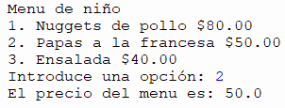
Situación problema 1 Menú de niño
menuNino
Script principal
Casos de prueba:
Opcion | Imprime
1 | El precio del menú es 80
2 | El precio del menú es 50
3 | El precio del menú es 40
7 | Opción inválida El precio del menú es 0

Slide 14
Situación problema 1 Realizar pago
Escriba la función realizarPago(totalComAdulto, totalComNino, saldoTarjeta), que recibe el total de comidas de adulto, el total de comidas de niño y el saldo de la tarjeta. Calcular el totalConsumo. La función debe imprimir el totalComidasAdulto, el totalComidasNino y el totalConsumo.
La función debe preguntar el porcentaje de propina que se desea agregar (0, 10, 15, etc.) y calcular el total de la propina con base en el totalConsumo. Imprimir el totalPropina y el totalGeneral.

Slide 15
Situación problema 1 Realizar pago
Si el usuario no tiene saldo suficiente (saldoTarjeta) en su tarjeta para pagar el totalGeneral, no se descuenta NADA y se imprime un mensaje que dice “Recarga tu tarjeta de prepago”.
Si el usuario tiene saldo suficiente para pagar el totalGeneral, se le descuenta al saldo de la Tarjeta (saldoTarjeta) el totalGeneral. Una vez descontado el total en la tarjeta de prepago, se manda un mensaje en pantalla de: Gracias por su compra. Si el usuario completa una compra de más de 500 pesos (totalConsumo) y pagó propina mayor al 10%, se le debe mandar un mensaje en pantalla indicando que puede gozar de Internet gratis por cortesía de la casa.
La función debe regresar el saldo de la tarjeta (saldoTarjeta)
En el script principal, pedir el totalComidasAdulto, el totalComidasNino y el saldoTarjeta. Mandar llamar la función realizarPago e imprimir el saldo de la tarjeta (saldoTarjeta).
Guardar archivo como pago_matricula.py

Slide 16
Situación problema 1 Realizar pago
Casos de prueba:
Total comidas Adulto | Total Comidas Niño | Saldo Tarjeta | Total consumo | % propina | Total propina | Total general | Saldo Tarjeta
500 | 200 | 1000 | 700 | 11 | 77 | 777 | 223.0
500 | 200 | 500 | 700 | 15 | 105 | 805 | 500.0
500 | 200 | 1000 | 700 | 10 | 70 | 770 | 230
200 | 100 | 600 | 300 | 12 | 36 | 336 | 264

Slide 17
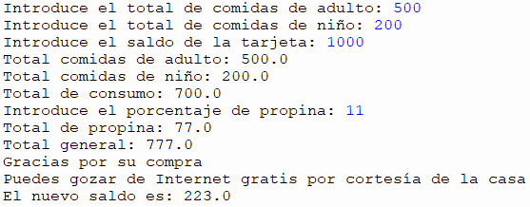
Situación problema 1 Realizar pago
Ejemplo 1:
Script principal
realizarPago
Script principal

Slide 18
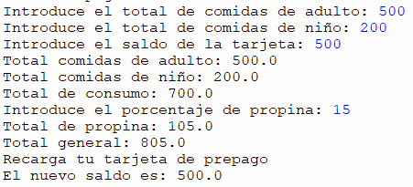
Situación problema 1 Realizar pago
Ejemplo 2:
Script principal
realizarPago
Script principal

Slide 19
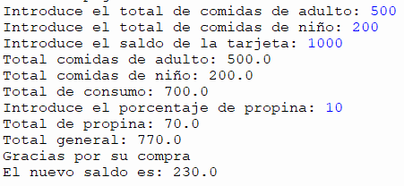
Situación problema 1 Realizar pago
Ejemplo 3:
Script principal
realizarPago
Script principal

Slide 20
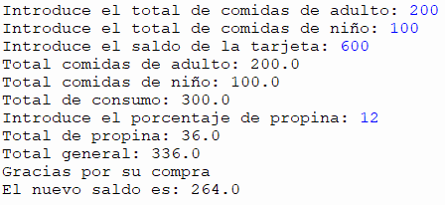
Situación problema 1 Realizar pago
Ejemplo 4:
Script principal
realizarPago
Script principal

Slide 21
Situación problema 1 Recarga tarjeta
Escriba la función recargaTarjeta(saldoTarjeta), que recibe el saldo de la tarjeta de prepago e imprime un menú con las siguientes cantidades de recarga:
Recarga de tarjeta
1. $100.00
2. $250.00
3. $500.00
Pedir al usuario que seleccione una opción.
Haciendo uso de if – anidado, calcular el nuevo saldo de la tarjeta de prepago. En caso de que la opción no sea válida escribir el mensaje “Opción inválida” y no modificar el saldo de la tarjeta. Regresar el saldo de la tarjeta (saldoTarjeta).
En el script principal, pedir el saldo de la tarjeta, mandar llamar la función recargaTarjeta e imprimir el saldo de la tarjeta de prepago.
Guardar archivo como recarga_matricula.py

Slide 22
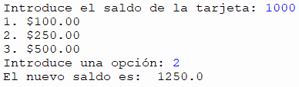
Situación problema 1 Recarga de tarjeta
Script principal
recargaTarjeta
Script principal
Casos de prueba:
Saldo | Opcion | Imprime
1000 | 2 | El nuevo saldo es: 1250
450 | 1 | El nuevo saldo es: 550
600 | 3 | El nuevo saldo es: 1100
800 | 7 | Opción inválida El nuevo saldo es: 800

